Slide 1
SVIJET NOGOMETA

Slide 2
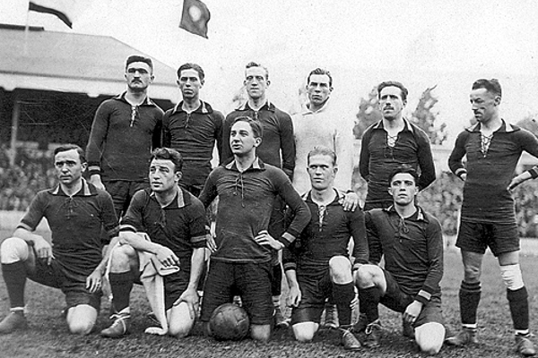
Povijest nogometa
Povijest nogometa - seže do prapovijesti, no povijest današnjeg, suvremenog nogometa ima korijene iz 19. stoljeća u engleskim javnim školama. Sredinom 19. stoljeća, entuzijazam bivših učenika koji su igrali neke igre s loptom u mladosti, stvorili su prve amaterske nogometne klubove sa sjedištem u svakoj školi. Svaka škola je imala svoja pravila, pa je prilikom svake utakmice dolazilo do svađa po čijim će se pravilima igrati.

Slide 3
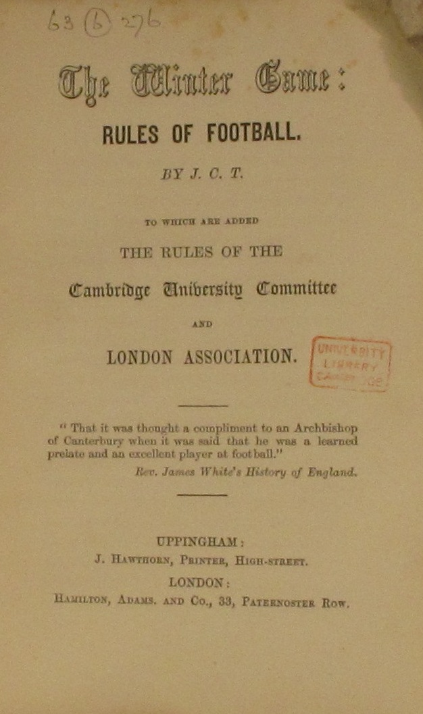
Prvi nogometni savez
Tijekom ranih 1860-ih, bilo je sve više pokušaja da se u Engleskoj ujedine u jednu cjelinu sve vrste nogometa koje su se tada igrale po javnim školama. 1862
Predstavnici većine nogometnih klubova su se okupili u Londonu. To se smatra prvim službenim okupljanjem nogometnog saveza. Taj sastanak je rezultirao zamolbom svim školama da se pridruže tom savezu, što je većina tih škola ipak odbila. Ukupno je bilo još šest sastanaka 1863. godine, na kojima se najviše raspravljalo o Cambridgeskim pravilima.

Slide 4
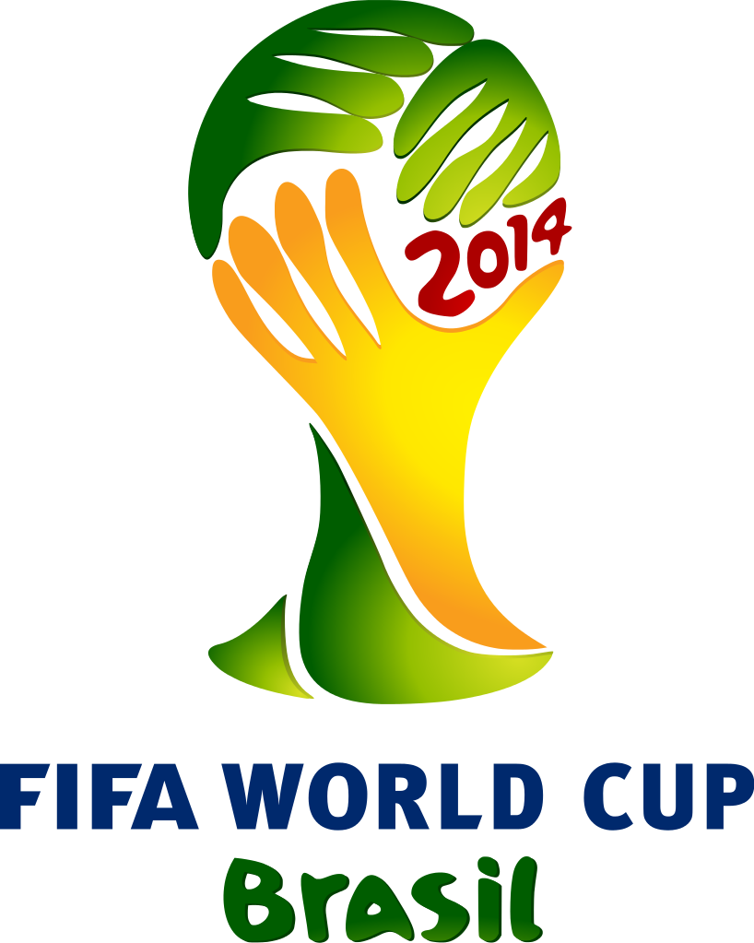
Svjetsko prvenstvo
FIFA-ino svjetsko prvenstvo u nogometu (poznato pod imenom Svjetsko prvenstvo) međunarodno je nogometno natjecanje u kojemu se natječu muške nacionalne reprezentacije. Natjecanje nadgleda FIFA, vrhovno tijelo nogometa. Od 1930. godine i Svjetskoga prvenstva u Urugvaju natjecanje se održava svake četiri godine izuzevši 1942. i 1946. kada se nije igralo zbog Drugoga svjetskoga rata. Trenutačni svjetski prvak je Njemačka.
Trenutačni sustav natjecanja uključuje 32 kvalificirane reprezentacije koje se natječu kroz približno mjesec dana na unaprijed određenim stadionima u državi.
Do sada je odigrano 20 turnira, a samo je osam različitih reprezentacija osvajalo ovaj prestižni naslov. Brazil je osvojio turnir pet puta, Italija i Njemačka imaju četiri osvojena turnira, Urugvaj i Argentina dva puta, dok su Engleska, Francuska i Španjolska pobjednici bili jednom.
Posljednje svjetsko prvenstvo održano je u Brazilu 2014. godine.
Od 1991. godine FIFA organizira i Svjetsko prvenstvo u nogometu za žene svake četiri godine. Posljednje je održano 2015. u Kanadi.

Slide 5
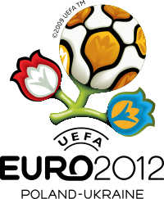
Europsko prvenstvo
UEFA Europsko prvenstvo u nogometu (često zvan UEFA Euro) je glavno nogometno natjecanje država članica UEFA-e. Održava se svake četiri godine od 1960. godine. Izvorno se zvao Kup europskih nacija te je 1968. godine preimenovano u Europsko nogometno prvenstvo.
Sudionici završnog turnira su momčadi koje prođu izlučnu fazu natjecanja. Od 1980., 8 momčadi nastupaju u završnici, a od 1996. godine 16 reprezentacija igra u natjecanju. Momčadi koje nastupaju se biraju pomoću kvalifikacija. Zemlja domaćin ulazi izravno u zavšnicu natjecanja.
Na Euru 2016. u Francuskoj natjecat će se 24 zemlje.
SSSR je prvi pobjednik natjecanja. Njemačka nogometna reprezentacija je tri puta bila pobjednik ,što ju čini najuspješnijom reprezentacijom UEFA EP-a.
Posljednje europsko prvenstvo odigrano je 2012. godine u Poljskoj i Ukrajini, dok su kandidati bili još i Hrvatska, Mađarska, Grčka, Italija i Turska. UEFA se za Poljsku i Ukrajinu odlučila u prosincu 2006.

Slide 6

Uefa kup povijest
Kup UEFA ili UEFA Kup je bivše UEFA-ino natjecanje, drugo po jačini nakon UEFA Lige prvaka. Ustanovljeno je 1955. godine kao Kup velesajamskih gradova. Prvo izdanje se igralo između 1956. i 1958., a uglavnom su učestovali klubovi iz gradova koji su imali godišnje sajmove, ali i gradske reprezentacije gradova poput Barcelone, Londona, Birminghama, Zagreba, Basela, Beograda.
Od 1971., natjecanje se zove Kup UEFA i u njemu tradicionalno sudjeluju klubovi koji su doprvaci ili visoko plasirani u nacionalnim prvenstvima svojih država, a broj klubova pojedine zemlje se određuje po tzv. UEFA koeficijentima.
Posljednji prvak je portugalski FC Porto iz Porta, koji je 18. svibnja 2011. u finalu pobijedio SC Bragu rezultatom 1:0. Finale je odigrano u Dublinu, na stadionu Dublin Arena.

Slide 7
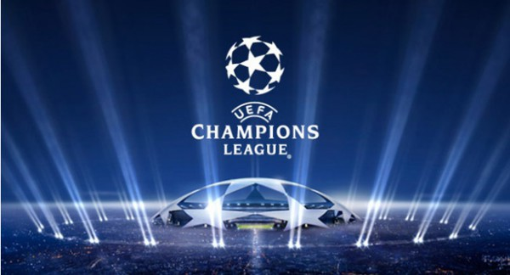
Liga prvaka
UEFA Liga prvaka godišnje je nogometno natjecanje koje organizira UEFA za najbolje europske klubove. Jedan je od najprestižnijih sportskih turnira u Europi. Finale ovog natjecanja je najgledaniji godišnji sportski događaj, kojeg gleda više od 300 milijuna televizijskih gledatelja.
Turnir je osnovan 1955. na prijedlog francuskog novinara L'Équipea Gabriela Hanota, kao natjecanje za klubove pobjednike liga iz kojih dolaze nazvano Europski kup klubova prvaka. U sezoni 1992./93. naziv turnira promijenjen je uUEFA Liga prvaka, i od tada se na turniru natječu samo najbolje momčadi europskih nogometnih liga.
Real Madrid je najuspješniji klub u povijesti natjecanja, osvojivši naslov 11 puta.
Trenutačni europski prvak je Real Madrid koja je u finalu slavio protiv Atletico Madrida.

Slide 8
Himna lige prvaka
Himna UEFA-ine Lige prvaka, koja nosi ime "Liga Prvaka" ("Champions League"), je aranžman Tonya Brittena prema Händelovom "Zadoku".
UEFA je 1992. zamolila Brittena da aranžira njenu službenu himnu, koji je iskoristio početak Zadoka, proroka kao polazište njegova aranžmana. Himna je premijerno izvedena od strane britanskog Royal Philharmonic Orchestra i pjevana od strane zbora iz akademije St. Martin in the Fields na 3 službena UEFA-ina jezika: engleskom, njemačkom i francuskom. Pripjev (refren) himne izvođen je prije prije početka svake službene UEFA-ine utakmice, te prije i poslije svakog televizijskog prijenosa.
Cijela himna traje oko 3 minute. Himna nije nikad izdana za prodaju u svojoj originalnoj verziji.

Slide 9
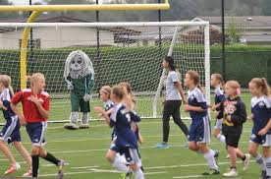
Svjetsko prvenstvo u nogometu za zene
SP za žene je predstavljeno natjecanjem u Kini 1993. Natjecalo se dvanaest momčadi. Preko 650.000 posjetitelja je došlo na stadione, a više od milijardu ljudi iz sedamdeset država je barem povremeno gledalo prijenose. Kontinentalna natjecanja su jednaka kao i za muškarce.

Slide 10
IZRADIO: DARIO SUHALJ 1.B

